Slide 1
Gemeinschaftsschule Bredstedt
Thorsten Saager, koordinator 5/6

Slide 2
Allgemeines
Schulform: Gemeinschaftsschule mit eigenem Förderzentrum
Pro Jahrgang 5-6 Klassen
33 Klassen und circa 800 Schülerinnen und Schüler
Schulleitung: Rektorin und 4 Konrektoren
Circa 70 Kolleginnen und Kollegen
Modellschule „Digitales Lernen“ (mit Auszeichnung)

Slide 3
Räumlichkeiten und Ausstattung
Großes Schulgebäude
Fast jeder Raum mit Smartboard ausgestattet
Jeder Beamer/Smartboard per iPad ansteuerbar
Medienlabor (3D-Druck und Grafikdesign)
Sehr moderne Sporthalle und Sportanlage
Sehr moderne Fachräume (NaWi, Kunst, VBB, Computerräume,…)

Slide 4
Angebote
Offene Ganztagsschule mit zahlreichen Angeboten
Schulohr (eigene Sozialarbeiterin, Frau Held)
Handyscouts (Medienprävention)
Streitschlichter
Bildungscoach

Slide 5
Differenzierung
Differenzierung findet in jedem Fach (außer Sport) statt
Differenzierung auf vier Niveaus
F: Noten auf Förderniveau (Abschluss: Förderschulabschluss)
G: Noten auf ESA Niveau (Abschluss: ESA)
E: Noten auf MSA Niveau (Abschluss: MSA)
A: Noten auf AHR Niveau (Allgemeine Hochschulreife-> Oberstufe)
In vielen Fächern Doppelbesetzungen (mindestens zwei Lehrkräfte)
Sonderpädagogen mit im Unterricht

Slide 6
Zeugnisbeispiel
Niveaustufen insbesondere in den Klassen 9 oder 10 von Bedeutung
Fach | F (Förder) | G (ESA) | E (MSA) | A (AHR)
Deutsch |  | 2
Mathe |  |  |  | 2
Englisch |  |  | 4
Kunst |  |  | 4
Chemie |  |  | 2
Physik |  | 2

Slide 7
Abschlüsse
Nach der 9. Klasse: Erster allgemeinbildender Schulabschluss (ESA)
Nach der 10. Klasse: Mittlerer allgemeinbildender Schulabschluss (MSA)
Nach der 10. Klasse: Übergang an Partnerschulen
Berufliche Gymnasien in Husum und Niebüll
FPS Niebüll
Zugang zur Oberstufe:
Im Zeugnis nicht mehr als eine 5 auf gymn.-Niveau
Im Zeugnis nicht mehr als eine 4 auf MSA-Niveau

Slide 8
Pädagogisches Konzept Kl. 5
Klassengröße liegt zwischen 19 und 21
Elternsprechtag nach den Halbjahreszeugnissen
Assembly: 1x im Monat, pro Jahrgang 5/6, Ehrungen, Termine, Infos
Zeugnisgespräche mit Zielvereinbarungen
Klassenlehrer und Schulleitung in wöchentlicher Teambesprechung
Halbjährliche pädagogische Konferenzen
Lernbüros in Deutsch, Mathe und Englisch
In allen Klassen werden Förderschullehrkräfte eingesetzt
Starke Förderung des individuellen und selbstständigen Lernens

Slide 9
Digitales Lernen mit iPads
Für jeden Schüler/Schülerin wird ein iPad ausgegeben
Kosten: 5. Klasse: 25€ und 6. Klasse: 25€
Nach dem Schulabschluss darf das iPad behalten werden
Eltern müssen Verträge dazu unterschreiben (siehe Anmeldeunterlagen)
Wird im Unterricht unterstützend verwendet
Lesen, Schreiben, usw. auch nach wie vor mit „Stift und Heft“
Differenzierung wird vereinfacht
Viele positive Rückmeldungen aus den jetzigen 5. Klassen
Sehr ausführliches Medienkonzept

Slide 10
Förderung
Doppelbesetzungen in vielen Fächern
LRS Kurse in Klasse 5/6
Eigenes Förderzentrum
Förderschullehrkräfte mit vielen Förderschwerpunkten
Kinder mit Förderbedarf werden in den Klassen unterstützt
Flex-Klasse ab Stufe 8 (ein Jahr länger Zeit für ESA &selbstständiges Lernen, gemeinsames Essen, uvm. )

Slide 11
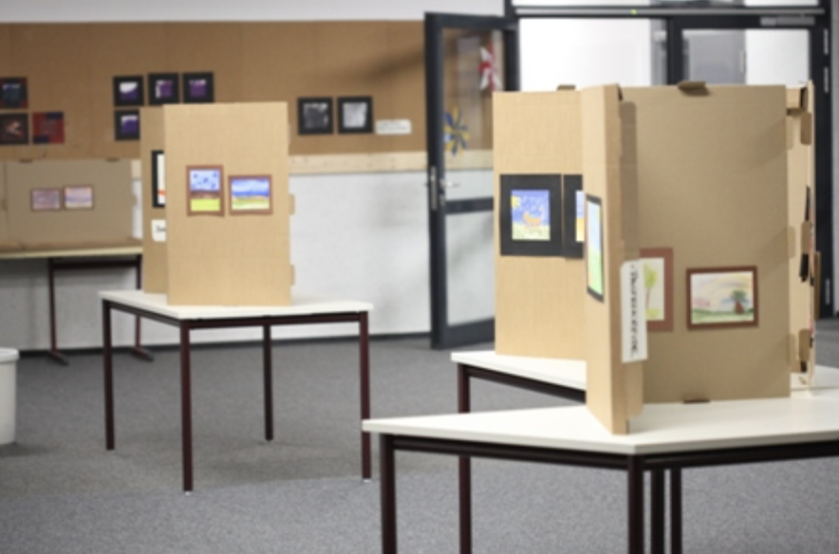
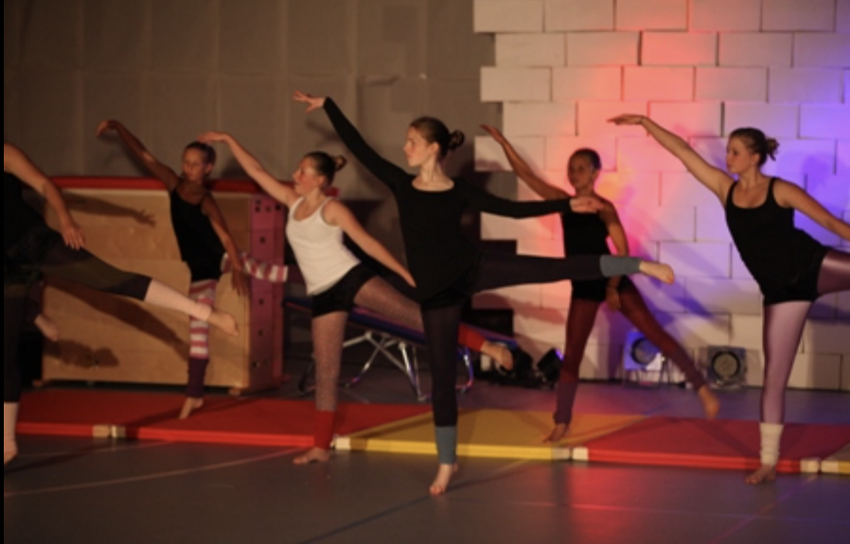
Forderung
WPU Kurse ab Klasse 7 (Medien, Sport, Geschichte, Dänisch, Französisch, Verbraucherbildung, Kunst, Biotop, Bienen, Elektronik, Technik,….)
Zusätzliche Mathestunden in diesem Schuljahr (Übungen, Schwerpunkte…)
Sportliche Forderung: Jugend trainiert für Olympia (Fußball, Handball, Floorball, Volleyball,….)
Forderung durch Projekte (kreative, sportliche, wissenschaftliche uvm.)

Slide 12
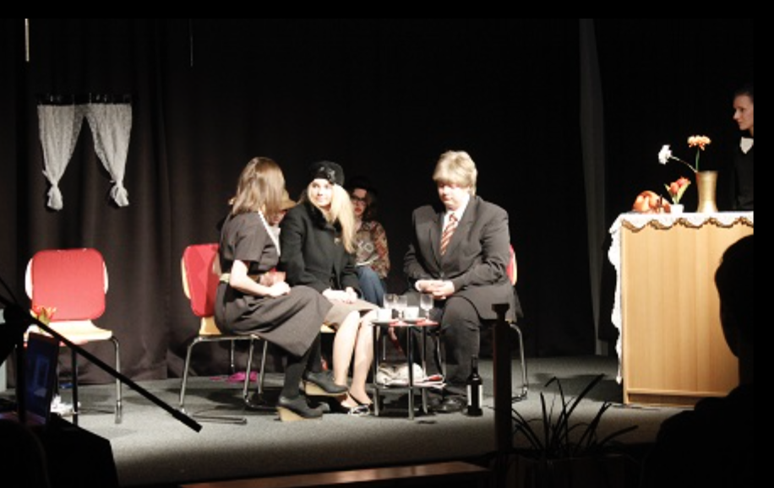
WPU
Ab Klasse 7: Ein Fach zusätzlich mit vier Std./Woche
Beliebte WPUs: Sport, Medienerziehung, Dänisch, Biotop, Verbraucherbildung, Französisch
Ab Klasse 9: Ein Fach (WPU 2) zusätzlich mit zwei Std./Woche
Beliebte WPU2s: Kunst, Verbraucherbildung, Musik, Sport, Fotografie, Theater

Slide 13
Offene Ganztagsschule (OGS)
Mittagessen nach Anmeldung täglich verfügbar
Breites Kursangebot (13.15 Uhr- 14.45 Uhr)
Reiten, Bogenschießen, Hausaufgabenbetreuung, Schwimmen, Textilwerkstatt, Floorball, Fußball, uvm.)
Kursangebote sind auf der Homepage gelistet

Slide 14
Projektarbeit (Klasse 9)
Gruppenarbeit
Transparente Bewertungskriterien
1. Thema finden
2. Acht Seiten pro Person zum Thema erforschen/recherchieren
3. Projekt in einer Präsentation vorstellen
Bestandteil der Abschlussprüfung

Slide 15
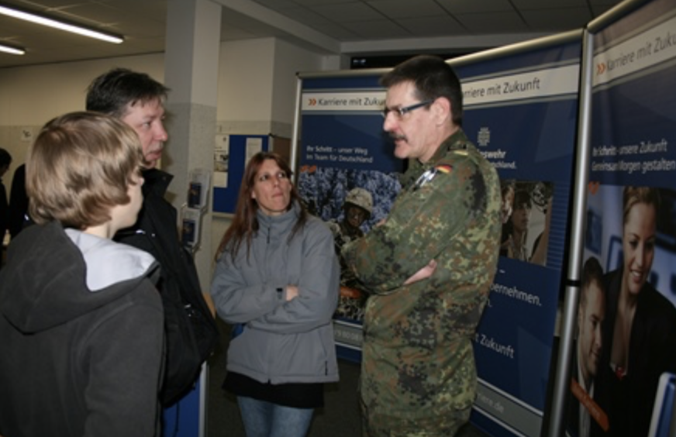
Berufsorientierung
2 wöchiges Praktikum in den Klassen 8 und 9
Sehr enge Betreuung durch unseren Berufscoach (Bewerbungen schreiben, Ausbildungsplätze suchen/finden/bekommen, …)
Fach Wirtschaft/Politik ab Klasse 8
Zahlreiche Ausflüge ab Klasse 8 zu Informationsveranstaltungen und Messen (JobNight)

Slide 16
Sonstiges
Klassenfahrten in 6 und 9
Sportturniere in jedem Jahrgang mindestens 1x pro Jahr (Völkerball, Fußball, Floorball, Baseball, Leichtathletik,..)
Schwimmkurse in der OGS
DAZ-Zentrum

Slide 17
Termine
Schnuppertage der Grundschulen 19.-23. Februar
Mit sonderpädagogischem Förderbedarf: Koordinierung bis 23.02 (Grundschule informiert)
Anmeldezeitraum: 26.02 – 07.03
Anmeldeunterlagen im Sekretariat oder auf der Homepage
Einzelgespräche bitte telefonisch anmelden
Wechsel zur GMS vom Gym nicht zum Halbjahr möglich!

Slide 18
Vielen Dank für Ihre Aufmerksamkeit

